Slide 1
SÉANCE B1 · MODULE 9
« J'adore ça, attendre »
Un humoriste dit qu'il adore attendre, et personne ne le croit. Comprendre un sketch, ce n'est pas comprendre les mots : c'est entendre l'écart entre le mot et la pensée.
75 minutes · Ce que j'en pense, et pourquoi
Notes:
Première séance du Défi 1. Faire écouter l'extrait en entier avant toute explication, diapositive masquée. La classe rira ou ne rira pas, et c'est déjà l'objet de la séance.

Slide 2
OBJECTIFS DE LA SÉANCE
À la fin, je serai capable de…
1
comprendre un sketch humoristique entendu ;
2
reconnaître l'ironie à l'écart entre ce qui est dit et ce qui est vrai ;
3
nommer ce qui fait rire au lieu de dire « c'était drôle » ;
4
dire à quel moment on a ri, et pourquoi à ce moment-là.
B1 · Ce que j'en pense, et pourquoi
2
Notes:
Le quatrième objectif est celui qui prépare D1 : Marilou et Gaétan n'ont pas ri en même temps, et c'est devenu l'argument du comité.

Slide 3
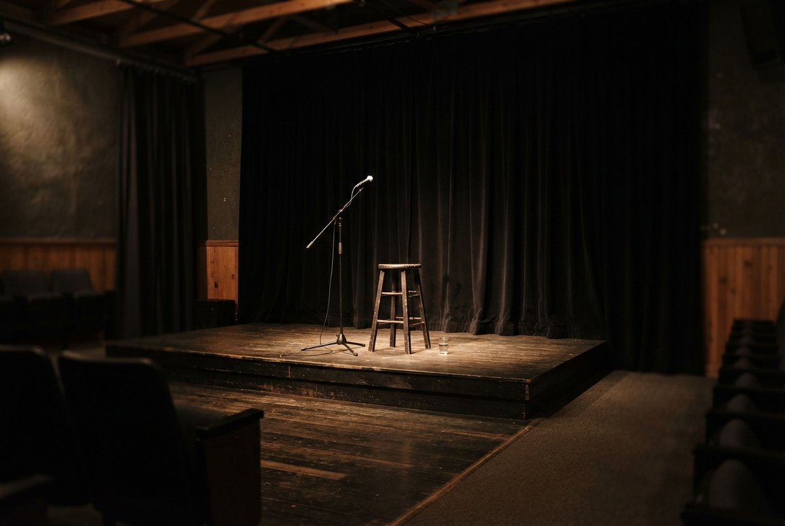
OBSERVATION
Est-ce qu'on rit des mêmes choses partout ?
Qu'est-ce qui fait rire dans votre langue première ?
Avez-vous déjà ri en retard, parce qu'il fallait traduire ?
Avez-vous déjà été le seul à ne pas rire dans une salle ?
Est-ce qu'on peut trouver un spectacle bon sans en rire ?
B1 · Ce que j'en pense, et pourquoi
3
Notes:
La troisième piste touche presque tout le monde et elle est inconfortable : la nommer d'entrée enlève la honte. La quatrième ouvre le module : oui, on peut, et c'est ce que Marilou fera.

Slide 4
EXTRAIT · 1 DE 3
Trente ans au comptoir
Écoutez d'abord, diapositive masquée.
RÉJEAN
Moi, j'ai fait trente ans au comptoir des pièces. Trente ans.
RÉJEAN
Et savez-vous ce que j'aime le plus dans la vie ? Attendre. J'adore ça, attendre.
RÉJEAN
Le monde arrive, ils prennent un petit numéro, ils s'assoient, puis ils me regardent. Moi je les regarde. On se regarde.
RÉJEAN
C'est beau, hein ? On appelle ça le service à la clientèle.
B1 · Ce que j'en pense, et pourquoi
4
Notes:
Après l'écoute, une seule question : est-ce qu'il aime attendre ? Laisser le désaccord s'installer dans la classe avant de trancher.

Slide 5
EXTRAIT · 2 DE 3
La madame et la réponse
RÉJEAN
Il y a une madame, l'autre jour, elle attendait depuis quarante minutes.
RÉJEAN
Elle se lève, elle vient me voir, puis elle me dit : « Monsieur, ça fait quarante minutes. »
RÉJEAN
Je lui réponds : « Madame, moi ça fait trente ans. »
B1 · Ce que j'en pense, et pourquoi
5
Notes:
C'est la première chute, et le seul moment où Marilou et Gaétan rient ensemble. Le faire remarquer : elle est courte, elle ne s'explique pas, et rien ne vient après.

Slide 6
EXTRAIT · 3 DE 3
C'est dans le système
RÉJEAN
Là, mon gérant arrive. Un jeune homme très bien, très propre, une chemise bleue.
RÉJEAN
Il regarde son écran, puis il dit la plus belle phrase de la langue française : « C'est dans le système. »
RÉJEAN
La pièce n'est pas là, mais elle est dans le système. Elle est heureuse, dans le système.
RÉJEAN
Trente ans, j'ai cherché le système. Je ne l'ai jamais trouvé.
B1 · Ce que j'en pense, et pourquoi
6
Notes:
Trois procédés en quatre répliques : caricature du gérant, personnification de la pièce, absurde de la recherche. Ne pas les nommer aujourd'hui : c'est le travail de B2.

Slide 7
ANALYSE
Ce qui est dit, ce qui est pensé
CE QU'IL DIT
CE QU'IL PENSE
J'adore ça, attendre
trente ans d'attente lui ont coûté quelque chose
On appelle ça le service
ce n'est pas un service, c'est une salle d'attente
Elle est heureuse, dans le système
la pièce n'existe que sur un écran, et le client repart sans rien
Aucun de ces écarts n'est signalé : c'est au public de rétablir.
B1 · Ce que j'en pense, et pourquoi
7
Notes:
Diapositive à photographier. Le tableau est le cœur de la séance : deux colonnes, et le rire vit entre les deux.

Slide 8
L'IRONIE N'EST PAS UN MENSONGE
Elle dit le contraire de ce qu'elle pense, et elle compte sur vous pour rétablir.
Le ton, la lenteur et la situation disent tous les trois que c'est faux. Personne n'est trompé, et c'est ce qui distingue l'ironie d'un mensonge : le locuteur veut être compris à l'envers.
B1 · Ce que j'en pense, et pourquoi
8
Notes:
Diapositive à photographier. Prévenir : le français écrit ne marque l'ironie par aucun signe. Ni ponctuation, ni mot.

Slide 9
COMPRÉHENSION
Vrai ou faux ?
Répondez d'après l'extrait et la conversation.
1
Réjean dit qu'il adore attendre, et il le pense vraiment.
2
La madame attendait depuis quarante minutes.
3
Réjean imite le gérant avec une voix pointue.
4
Gaétan et Marilou ont ri au même moment une seule fois.
5
Marilou trouve que le spectacle est mauvais.
6
Le risque du spectacle vient du groupe de trente-huit personnes.
B1 · Ce que j'en pense, et pourquoi
9
Notes:
Exercice `t1vf` du module. Le cinquième est le plus important : Marilou aime le spectacle et ne le propose pas. Un avis n'est pas un vote.

Slide 10
CORRECTION
Vrai ou faux ?
Correction — on lit la réponse, on ne commente pas l'erreur.
1
Réjean dit qu'il adore attendre, et il le pense vraiment. » faux - c'est de l'ironie
2
La madame attendait depuis quarante minutes. » vrai
3
Réjean imite le gérant avec une voix pointue. » faux - il le rapporte
4
Gaétan et Marilou ont ri au même moment une seule fois. » vrai
5
Marilou trouve que le spectacle est mauvais. » faux - elle le trouve bon
6
Le risque du spectacle vient du groupe de trente-huit personnes. » vrai
B1 · Ce que j'en pense, et pourquoi
10
Notes:
Corriger en groupe. Donner la bonne réponse, sans revenir sur qui s'est trompé.

Slide 11
BILLET DE SORTIE
À quel moment de l'extrait avez-vous ri, et pourquoi à ce moment-là ?
Si vous n'avez pas ri, dites-le : c'est une réponse aussi.
Nommez la phrase exacte.
B1 · Ce que j'en pense, et pourquoi
B1 · Ce que j'en pense, et pourquoi
11
Notes:
Ramasser et compter : combien de moments différents dans la classe ? Le chiffre servira en D1, quand Marilou dira qu'ils n'ont pas ri ensemble.

